Slide 1

Oltre il Giardino
Notes:
Il progetto che vi presentiamo prende il nome di Oltre il giardino

Slide 2
Introduzione
Oltre il giardino è un e-commerce rivolto ad un pubblico di utenti con la passione del giardinaggio e dell’agricoltura.
La realizzazione del sito vede la collaborazione di due studentesse:
- Alessia Crispo, matricola 0512103853
- Luisa Cauteruccio, matricola 0512103478

Slide 3

Dal giardinaggio all’agricoltura
Notes:
Il sistema nasce dall’idea di combinare insieme il giardinaggio, inteso come proprio spazio verde personale, e l’agricoltura inteso come coltivazione di grandi terreni.

Slide 4
Obiettivo
La presente proposta progettuale nasce per rispondere all’esigenza di un cliente privato o di un’azienda di avere a disposizione una piattaforma centralizzata per il commercio di prodotti e strumenti volti alla coltivazione e alla cura delle piante.

Slide 5
Utenti
Oltre all’utente finale, che potrà usufruire dei servizi messi a disposizione sul nostro sistema, abbiamo previsto anche la figura di un amministratore che avrà servizi e responsabilità maggiori dell’utente.
Inoltre a prescindere dal tipo di utente, prima di poter usufruire di qualsiasi servizio bisogna autenticarsi tramite email e password.

Slide 6

Prodotti
I prodotti proposti sul nostro e-commerce sono di tre tipologie:
Prodotti di giardinaggio
Prodotti di agricoltura
Prodotti di cura delle piante

Slide 7
Funzionalità
Gli utenti hanno a disposizione un catalogo che potranno visualizzare e sfogliare in qualsiasi momento. Da esso sarà possibile aggiungere un prodotto al carrello, dal quale poi successivamente si potrà procedere con l’acquisto, con il pagamento del rispettivo importo.

Slide 8

Funzionalità
Le funzionalità del sistema nello specifico sono:
Registrazione nuovo utente mediante email e password
Catalogo
Carrello
Procedi all’ordine
Gestione amministratore
Ne parleremo nel dettagli successivamente.

Slide 9
Analisi dei siti esistenti
La seguente piattaforma si propone sul mercato in seguito ad un’analisi di siti esistenti ai quali si ispira.
Ne sono un esempio:
Peragashop → https://www.peragashop.com/giardinaggio
Agricolashop → https://www.agricolashop.it/
Ribimex → https://www.ribimex.it/

Slide 10
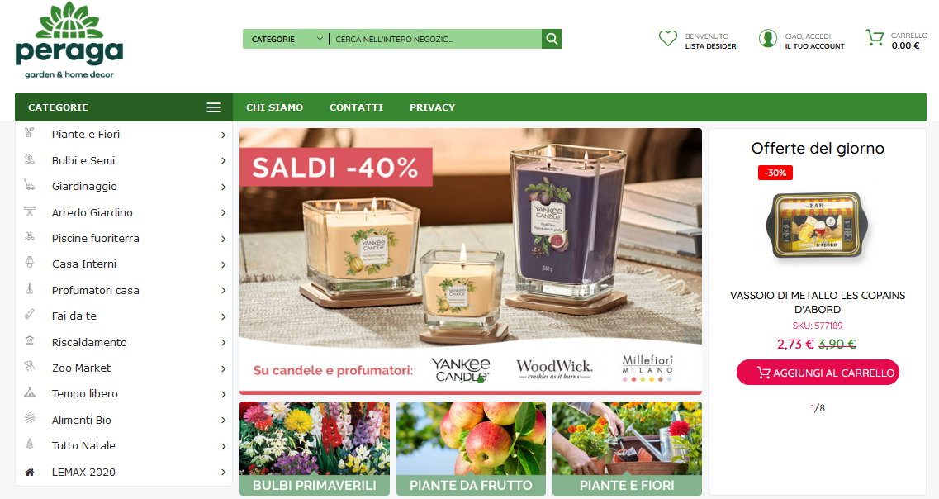
Peragashop
Dedicato anch’esso alla vendita di prodotti e attrezzatture da giardino, per l’agricoltura e non solo.
Notes:
Questo sito dedicato anch’esso alla vendita di prodotti e attrezzatture
da giardino, per l’agricoltura ma non solo. Mostra già nella homepage
il menu contenente tutte le categorie nelle quali si raggruppano i
prodotti in vendita. Nell’intestazione permette all’utente di visualizzare
e verificare i suoi dati e il carrello. Del quale mostra l’importo
complessivo dei prodotti inseriti.
Ma, la parte centrale della homepage potrebbe portare l’utente a
disorientarsi, inoltre non è presente una pagina dedicata a come funzioni il sito, cosa che potrebbe essere una guida per un utente poco esperto.

Slide 11
Pro e contro
Peragashop
PRO:
Menu nell’Homepage
Intestazione che permette all’utente di visualizzare i suoi dati e il carrello con relativo importo.
CONTRO:
Parte centrale Homapage potrebbe disorientare l’utente
- Non è presente una pagina come funziona.
Notes:
PRO:
Menu nell’Homepage
Intestazione che permette all’utente di visualizzare i suoi dati e il carrello con relativo importo.
CONTRO:
Parte centrale Homapage potrebbe disorientare l’utente
- Non è presente una pagina come funziona.

Slide 12

Agricolashop
Questo sito presenta un’interfaccia che ricorda la vita bucolica, sembrerebbe essere il sito che potrebbe attirare per la maggiore gli utenti che si dedicano a tali passioni e lavori.
Notes:
Questo sito presenta un’interfaccia che ricorda la vita
bucolica, sembrerebbe essere il sito adatto per utenti dediti
a tali passioni e lavori. Si occupa anche della vendita di accessori
per piccoli animali domestici, quali gatti, cani ecc..
La maggior parte delle funzionalità è accessibile solo dall’ header,
il che potrebbe essere negativo per un utente poco attento.

Slide 13
Pro e contro
Agricolashop
PRO:
- Catalogo molto fornito
CONTRO:
- La maggior parte delle funzionalità è presente solo nell’header della pagina
- La vendita si espande anche a più ambiti
Notes:
PRO:
Menu nell’Homepage
Intestazione che permette all’utente di visualizzare i suoi dati e il carrello con relativo importo.
CONTRO:
Parte centrale Homapage potrebbe disorientare l’utente
- Non è presente una pagina come funziona.

Slide 14

Ribimex
Questo sito è dedicato agli oggetti da giardinaggio e la loro manutenzione, infatti sono presenti e disponibili eventuali pezzi di ricambio per i prodotti precedentemente acquistati.
Notes:
Questo sito è dedicato agli oggetti da giardinaggio e la loro
manutenzione, infatti sono presenti e disponibili eventuali
pezzi di ricambio per i prodotti precedentemente acquistati.
E’ inoltre presente un apposita sezione dedicata all’assistenza
tecnica dei prodotti, per i quali però non è possibile l’acquisto
on-line, infatti il sito non è un e-commerce.

Slide 15
Pro e contro
Ribimex
PRO:
- Sezione dedicata all’assistenza tecnica dei prodotti.
CONTRO:
- Non è possibile l’acquisto essendo il sito non e-commerce.
Notes:
PRO:
Menu nell’Homepage
Intestazione che permette all’utente di visualizzare i suoi dati e il carrello con relativo importo.
CONTRO:
Parte centrale Homapage potrebbe disorientare l’utente
- Non è presente una pagina come funziona.

Slide 16
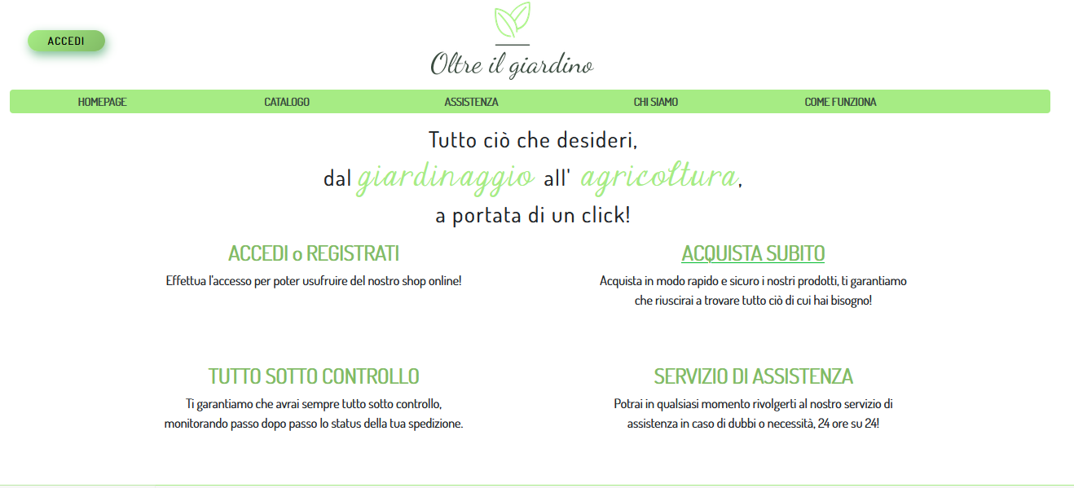
Soluzione Proposta-Oltre il giardino

Slide 17
Soluzione proposta
La nostra soluzione è un e-commerce attraverso il quale un utente può acquistare oggetti di agricoltura, giardinaggio e cura delle piante.
Il nostro sito si propone di essere quanto più user-friendly grazie alla homepage della piattaforma che presenta un logo ben visibile, il tasto di accesso e le pagine relative alle informazioni di assistenza.
Notes:
La nostra soluzione è «oltreilgiardino», un sito di e-commerce attraverso il quale è possibile acquistare oggetti per l’agricoltura, il giardinaggio e la cura delle piante. Il sito sembrerebbe molto semplice da utilizzare e comprenderne le funzionalità previste. Questo grazie alla homepage della piattaforma che presenta un intestazione contenente il logo ben visibile, il tasto di accesso e le pagine relative a informazioni, assistenza e una dedicata a come funziona il sito. Nella navbar è anche presente la voce catalogo, dal quale un utente può visualizzare i prodotti in vendita ma può acquistarli successivamente solo se ha effettuo la registrazione e l’accesso al sito

Slide 18
Soluzione proposta
«Oltre il giardino» è accessibili da due tipologie di utenze:
UTENTE:→ l’utente finale che può usufruire di tutte le funzionalità della piattaforma. Dalla visualizzazione del catalogo, all’acquisto di vari prodotti, passando dalla modifica dei propri dati, alla ricerca dei prodotti.
AMMINISTRATORE → utente che si occupa di visualizzare/gestire e della manutenzione della piattaforma. Inserendo nuovi prodotti nel catalogo, modificandone i prezzi e visualizzando tutte le informazione necessari sugli ordini complessivi effettuati dagli utenti.

Slide 19
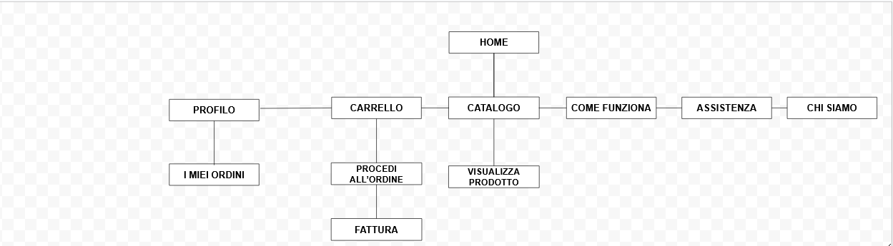
Diagramma Navigazionale

Slide 20
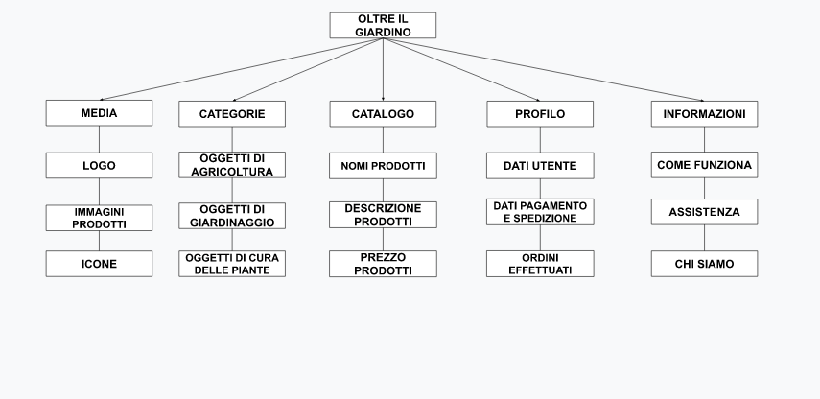
Mappa Dei Contenuti

Slide 21
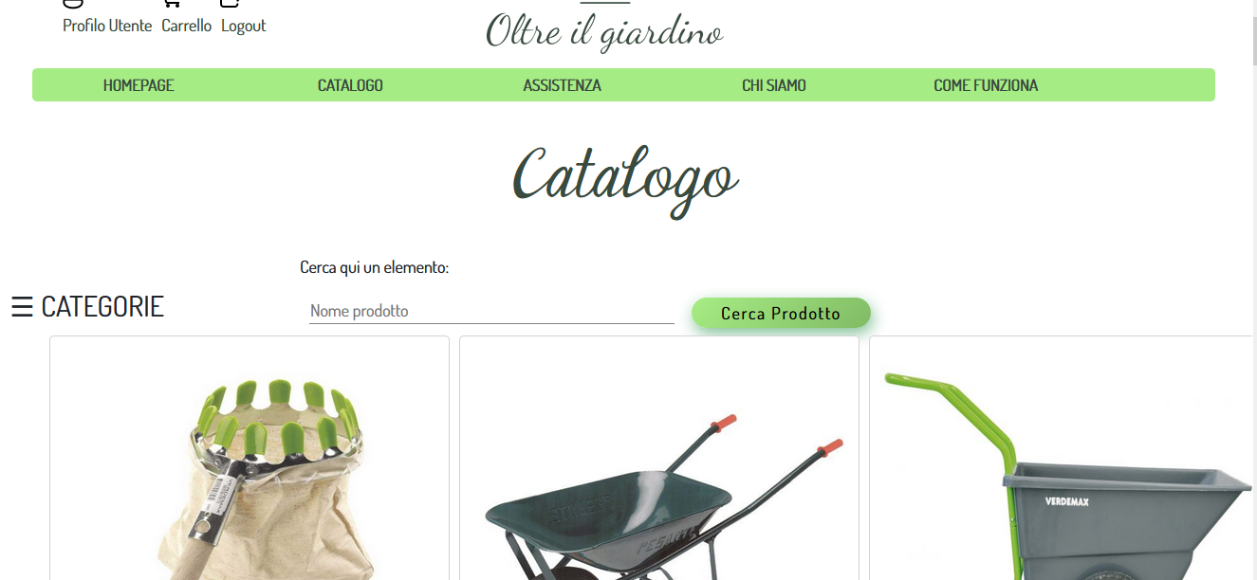
Catalogo

Slide 22
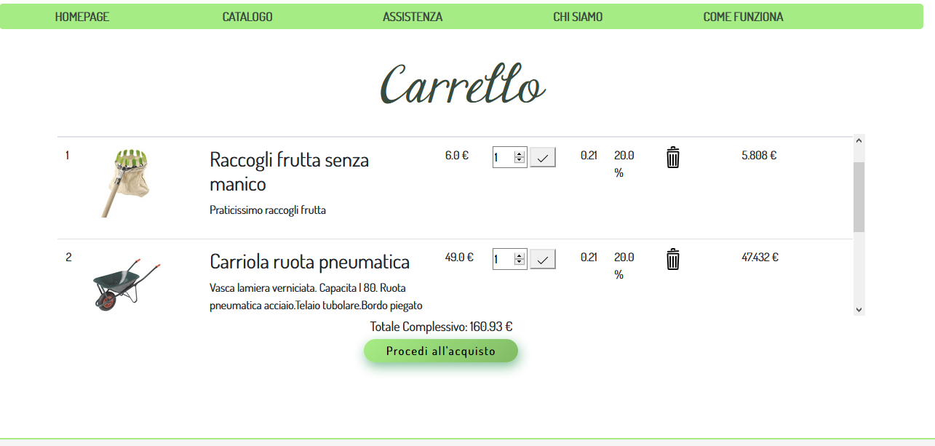
Carrello

Slide 23
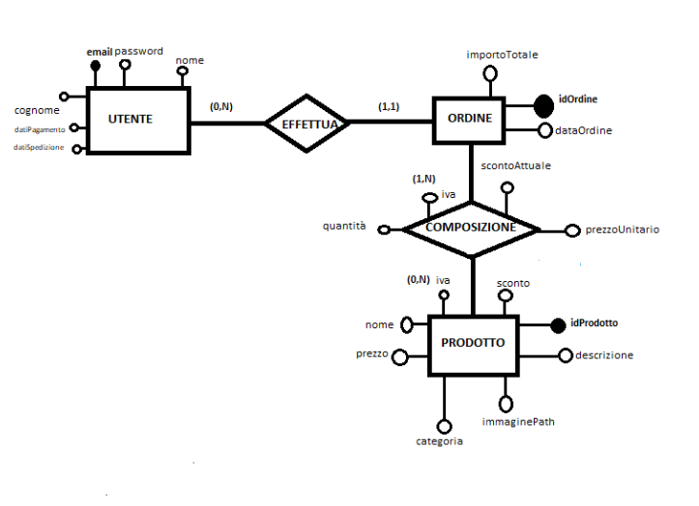
Database

Slide 24
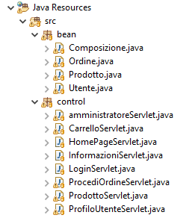
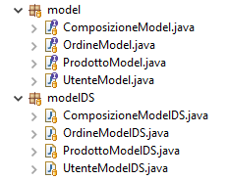
MVC

Slide 25
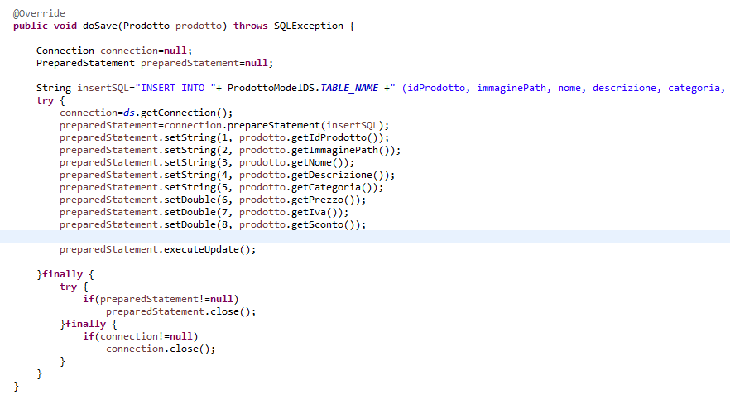
Data Source

Slide 26
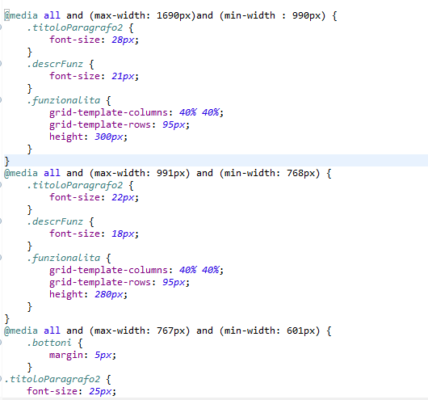
Responsive
Notes:
Ogni parte del sito è stato realizzata in modo responsive in questo modo il sistema è visibile su qualsiasi schermo su cui viene visualizzare indipendemente dalla grandezza. Per fare questo abbiamo utilizzato le media query

Slide 27

Piccolo Schermo

Slide 28
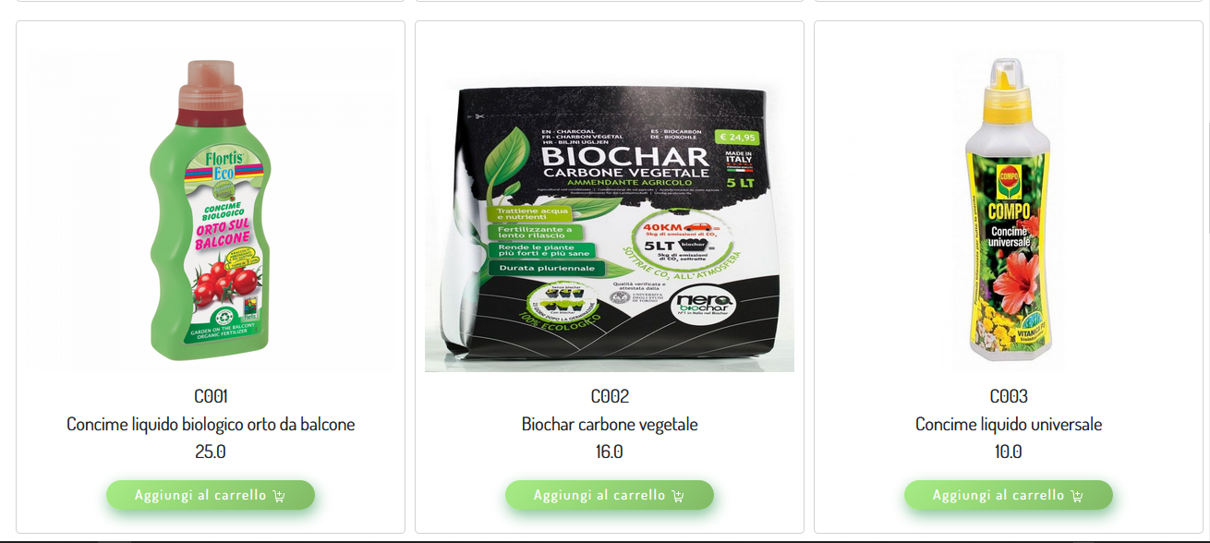
Grande Schermo

Slide 29
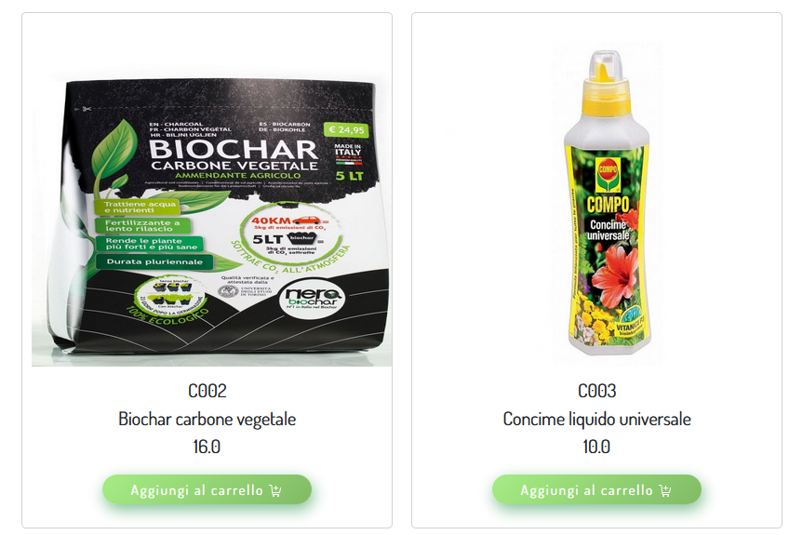
Medio Schermo

Slide 30
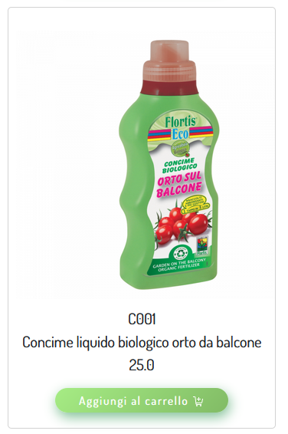
Piccolo Schermo

Slide 31

Amministratore
Notes:
Come detto in precedenza il nostro sistema prevede la figura di un amministraore che gestisce la manutenzione del sito Le paigne dedicate alla amministraotre sono visibili solamente ha volta che ha effettuato l’accesso tramite un apposito pulsante chiamato gestione amministratore

Slide 32
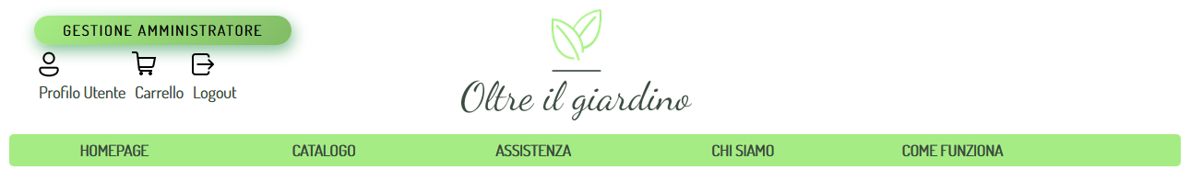
Amministratore

Slide 33
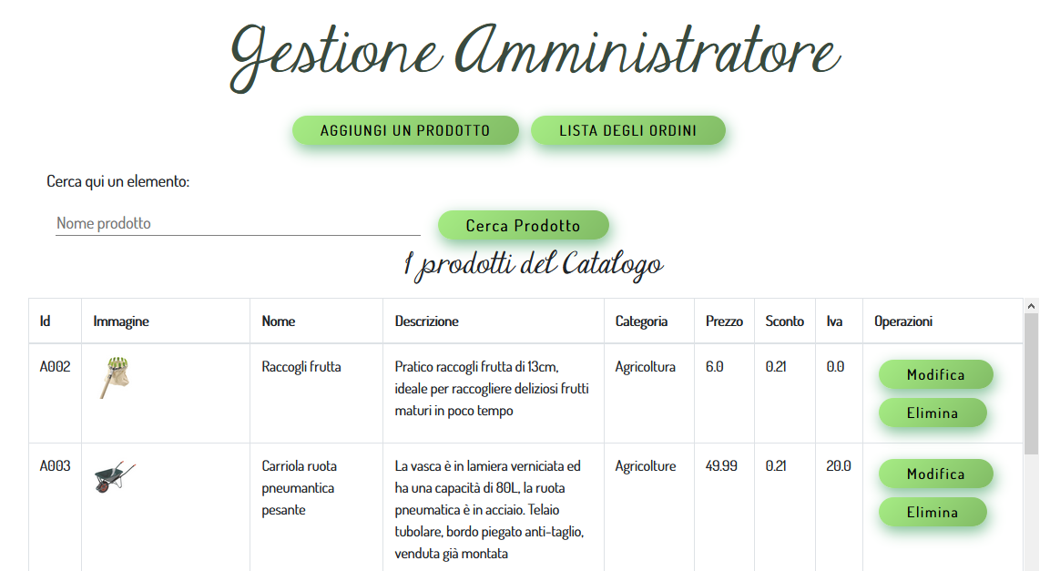
Amministratore

Slide 34
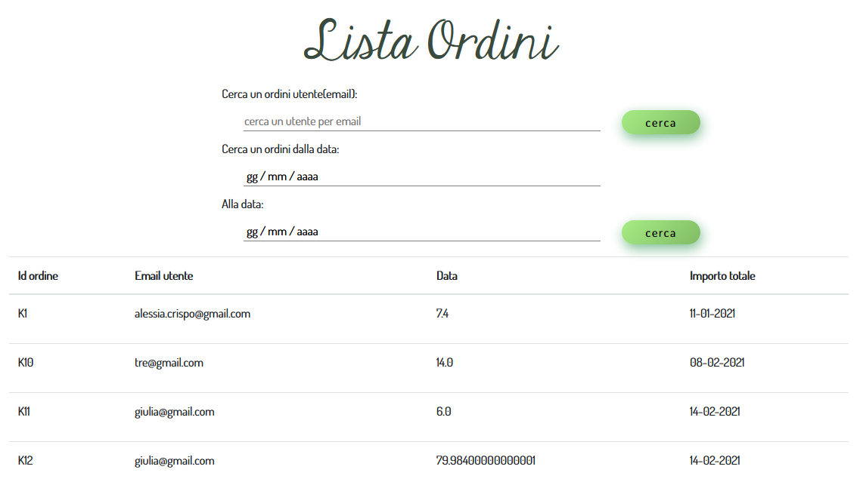
Amministratore

Slide 35

Amministratore

Slide 36
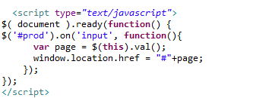
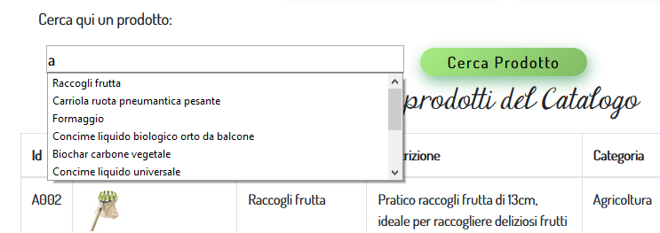
Barra di ricerca

Slide 37
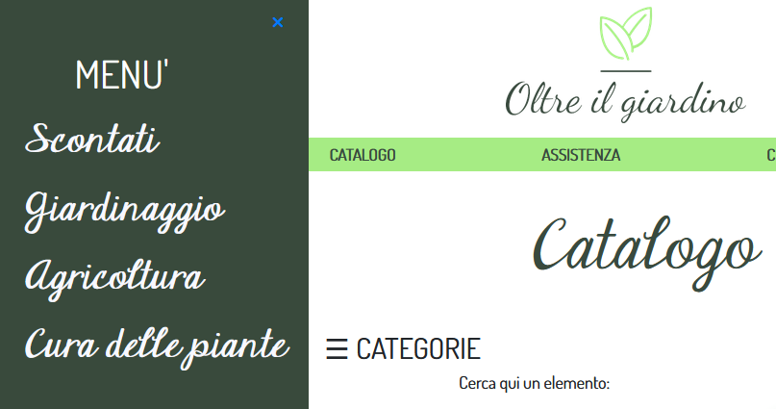
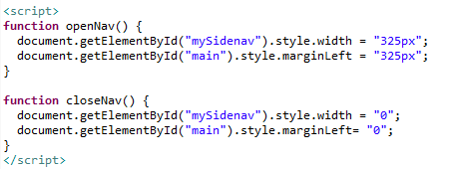
Script - Catalogo

Slide 38

Carrello Vuoto

Slide 39
404-Error

Slide 40
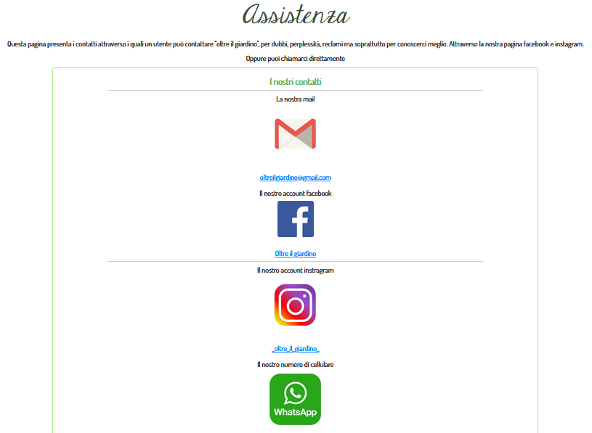
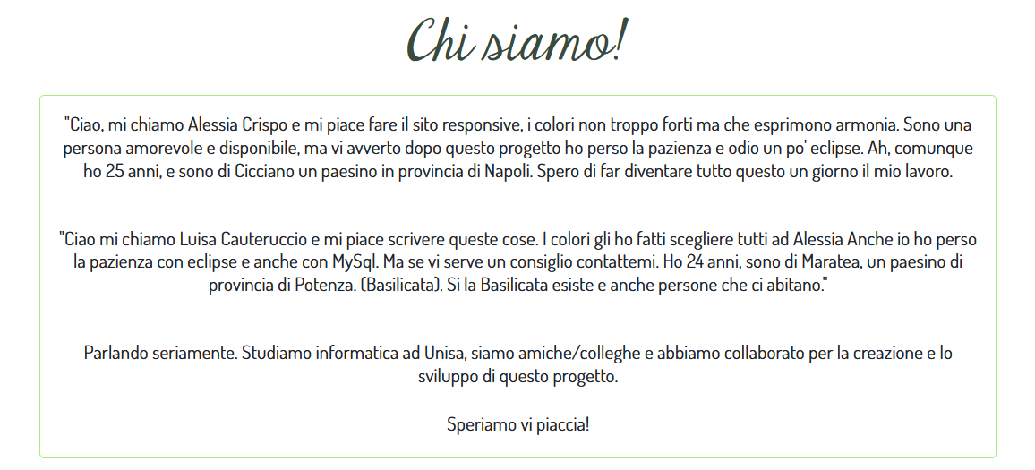
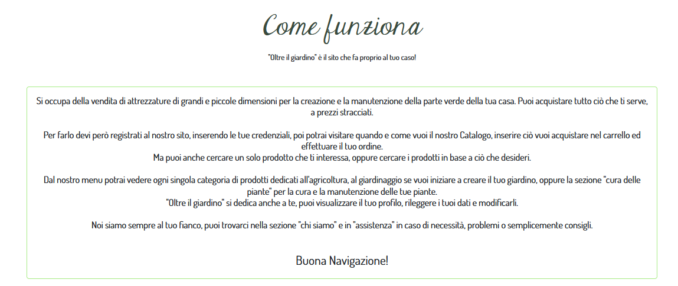
Pagine Statiche

